Slide 1
Maatschappelijke zorg 2
DSM ziekte en
stoornissen van cliënten
Autismespectrumstoornis /leerstoornissen 1.1/1.2

Slide 2
Autismespectrumstoornis (ASS)
Personen met ASS hebben grote moeite met het zich inleven in de gedachten,
de gevoelens en de intenties van anderen en kunnen daardoor ook moeilijk anticiperen op wat een ander denkt, voelt of wenst.
Vanuit hun autisme is het voor hen moeilijk om de steeds veranderende betekenissen in onze maatschappij te begrijpen, aan te voelen en er adequaat op te reageren.
Het gevolg van deze beperkingen in de sociale interactie is dat een persoon met ASS in sociaal opzicht vaak ‘botst’.
https://youtu.be/3aStVzuksGg

Slide 3
We onderscheiden vier subtypes op dit vlak
1. De persoon die ‘aloof’ of afzijdig is, sluit zich af voor contact met anderen en wordt snel onrustig en overprikkeld wanneer de omgeving contact zoekt. Vaak zijn intelligentie en taalgebruik nauwelijks of sterk vertraagd ontwikkeld.
2. De passieve persoon maakt geen spontaan contact met anderen, hoewel hij vaak wel openstaat voor toenadering. Hij kan geactiveerd worden maar zal dat nooit uit zichzelf doen. Deze houding wordt vaak niet of te laat herkend als ASS-kenmerk.
3. De persoon die zich ‘active but odd’ (actief maar bizar) gedraagt, gaat wel spontaan in interactie met zijn omgeving, maar op een naïeve en soms storende manier, en steeds uitsluitend vanuit zijn eigen beleving en interesses. Hij stelt bv. ongepaste vragen en is niet geïnteresseerd in het antwoord. De wederkerigheid en belangstelling voor anderen ontbreekt aan de interactie, wat met name het contact met leeftijdgenoten moeilijk maakt (afwijzing, pesten). Ook dit gedrag wordt vaak niet of te laat herkend als ASS-kenmerk.
4. Bij normaal tot hoogbegaafde personen met ASS kunnen ‘stilted and overformal’(stijf-formalistisch) spreken en handelen voorkomen. Ze zijn overdreven beleefd en zeer formeel in hun taalgebruik, waardoor ze soms verwaand overkomen. In werkelijkheid heeft deze persoon vaak een aantal sociale scripts ingestudeerd om zo normaal mogelijk over te komen in een reeks sociale interacties. Dit blijkt bv. wanneer zich een onverwachte situatie voordoet, waarvoor geen script bestaat.

Slide 4
Beperkingen in communicatie
Deze beperking treffen we zowel aan in de expressieve communicatie (het uiten van de eigen bedoelingen) als in de receptieve communicatie (het begrijpen van wat de ander bedoelt).
Veel personen met ASS beschikken over een uitgebreide woordenschat en spreken in prachtige volzinnen, maar hebben toch moeite om te communiceren en de ander te begrijpen.
Bovendien is onze communicatie is voor personen met ASS vaak te abstract en te symbolisch.
Door hun gebrekkige taalontwikkeling is de persoon cognitief niet in staat om symbolisch taalgebruik te begrijpen en hanteren (abstracte redeneringen, complexe zinnen, symbolisch taalgebruik, enz.), of zelfs niet in staat tot enige vorm van communicatie.
Opvallende spraakafwijkingen qua vorm en inhoud zijn bv. echolalie (mechanische herhaling van een frase), zeer luid, snel of monotoon spreken, eigenaardig gebruik van woorden of zinsdelen. Anderzijds spreekt de persoon misschien vloeiend en technisch correct, maar is hij niet in staat om een gesprek op te starten, voort te zetten of af te ronden.
Algemeen voor personen met ASS gelden stoornissen in non-verbaal gedrag als oogcontact, gelaatsuitdrukkingen, lichaamshouding en gebaren. Een knuffel doet verstijven, een glimlach wordt niet beantwoord, oogcontact wordt vermeden. Het ontbreken van zulke non-verbale uitwisselingen maken het contact overwegend eenzijdig en zonder wederkerigheid, wat relatievorming uiteraard sterk bemoeilijkt.

Slide 5
Een voorbeeld: De docent komt de klas binnen en zegt wat een gezellig sfeertje hangt hier. Een autist kan als reactie hierop omhoog kijken en op zoek gaan naar het sfeertje.
Bedenk zelf een voorbeeld?

Slide 6
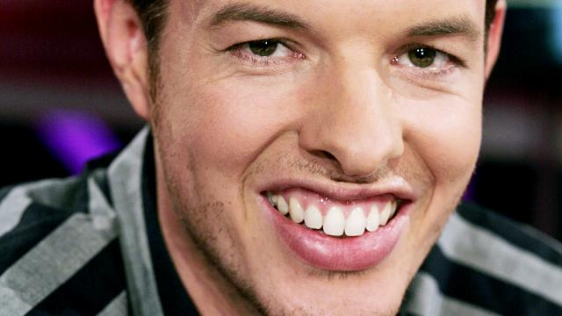
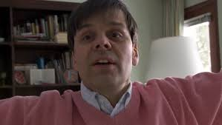
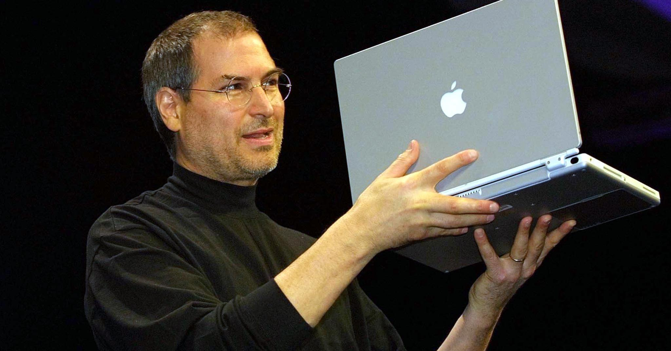
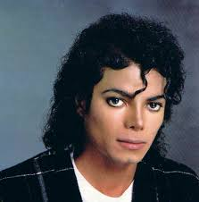
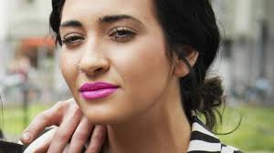
Bekende Mensen Met ASS

Slide 7
leerstoornissen
Een definitie van leerstoornissen:
Leerstoornissen zijn dysfuncties in de ontwikkelingsprocessen van de senso-motoriek, de waarneming, de taal, het denken, het geheugen, de concentratie en de informatieverwerking, leidend tot discrepanties tussen feitelijke en potentiële leerresultaten in lezen, spellen, schrijven en rekenen, bij overigens normaal intelligente kinderen, zonder duidelijke zintuigelijke, lichamelijke, emotionele, opvoedings- en onderwijsproblemen, terwijl een neuropsychologische dysfunctie als gevolg van een neurologische en/of erfelijke oorzaak is aangetoond of verondersteld mag worden.

Slide 8
leerstoornissen
Dyscalculie
Dyslexie
Dysorthografie

Slide 9
Leerstoornissen oorzaak en verloop
Het komt vaker voor als beide ouders ook een leerstoornis hebben.
Biologische factoren: erfelijkheid
Sociale factoren: opvoeding zijn ook van invloed op de leerstoornis.
Merkbaar is een leerstoornis in de kinderleeftijd. Veel kinderen hebben op latere leeftijd nog steeds hinder van de leerstoornis.

Slide 10
Dyscalculie
Problemen met een het aanleren en vlot toepassen van rekenvaardigheden.
Het rekenen gaat niet automatisch,
Trage in de uitwerking van een opgave,
Volksmond rekenprobleem.

Slide 11
Dyslexie
Dyslexie is een stoornis die gekenmerkt wordt door een hardnekkig probleem met het aanleren en het accuraat en/of vlot toepassen van het lezen en/of het spellen op woordniveau.
Het vaststellen van de diagnose gebeurt op grond van objectief waarneembare kenmerken.
Volksmond leesproblemen.

Slide 12
Dysorthografie
Dysorthografie is een spellingsprobleem.
Kinderen met dysorthografie hebben veel moeite om foutloos te schrijven.
Het lukt hen niet verschillende schrijfstrategieën aan te leren en eigen te maken.
In principe zijn de kinderen er wel toe in staat; ze horen en zien goed en hebben geen spraakprobleem of leerachterstand.

Slide 13
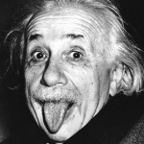
Bekende Mensen Met Leerstoornissen
Leonardo DaVinci (1452 – 1519)
Wolfgang Amadeus Mozart (1756 – 1791)
Albert Einstein (1879 – 1955)
Pablo Picasso (1881 – 1973)
John Lennon (1940 – 1980)
Muhammed Ali (1942)
Steven Spielberg (1946)
Wubbo Ockels (1946 – 2014)
Tom Cruise (1962)
Robbie Williams (1974)
Jamie Oliver (1975)

